Slide 1

动态树问题

Slide 2
励志 勤学 求是 创新
动态树问题
动态树问题(Dynamic Trees Problem)是图论中一类非常重要的经典问题. 许多图论算法, 尤其是在线动态算法都将其作为瓶颈问题.
研究和解决该问题具有很高的理论价值和实际价值.

Slide 3
励志 勤学 求是 创新
动态树问题
动态树问题, 即要求我们维护一个由若干棵子结点无序的有根树组成的森林. 要求这个数据结构支持对树的分割, 合并, 对某个点到它的根的路径的某些操作, 以及对某个点的子树进行的某些操作.

Slide 4
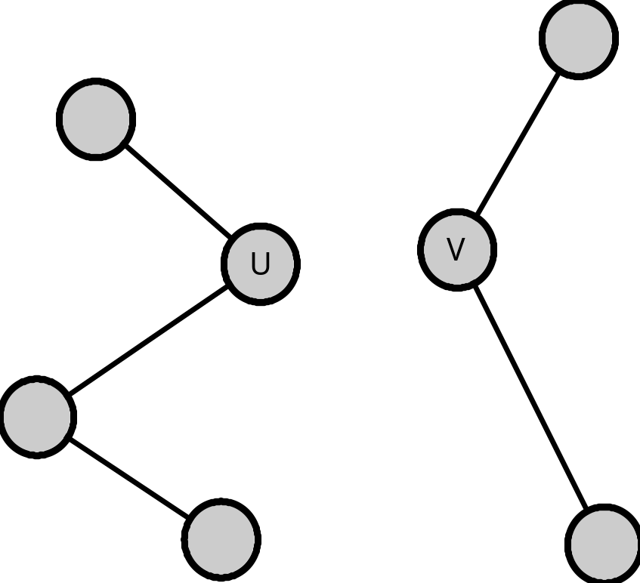
动态树问题
维护一个包含N个点的森林, 并且支持形态和权值信息的操作.
形态信息

Slide 5
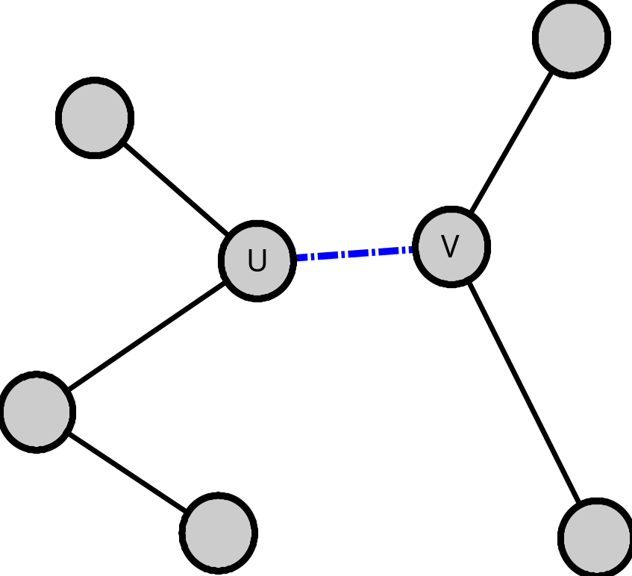
动态树问题
维护一个包含N个点的森林, 并且支持形态和权值信息的操作.
形态信息
  Link(u,v) – 添加边(u,v)

Slide 6
动态树问题
维护一个包含N个点的森林, 并且支持形态和权值信息的操作.
形态信息
  Link(u,v) – 添加边(u,v)
  Cut(u,v) – 删除边(u,v)

Slide 7
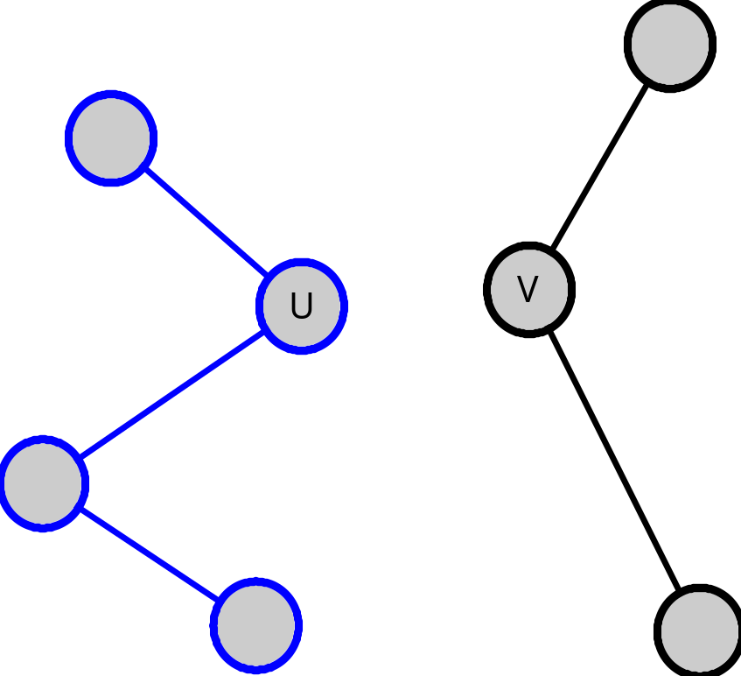
动态树问题
维护一个包含N个点的森林, 并且支持形态和权值信息的操作.
形态信息
  Link(u,v) – 添加边(u,v)
  Cut(u,v) – 删除边(u,v)
  Find(u) – 找到u所在的树

Slide 8
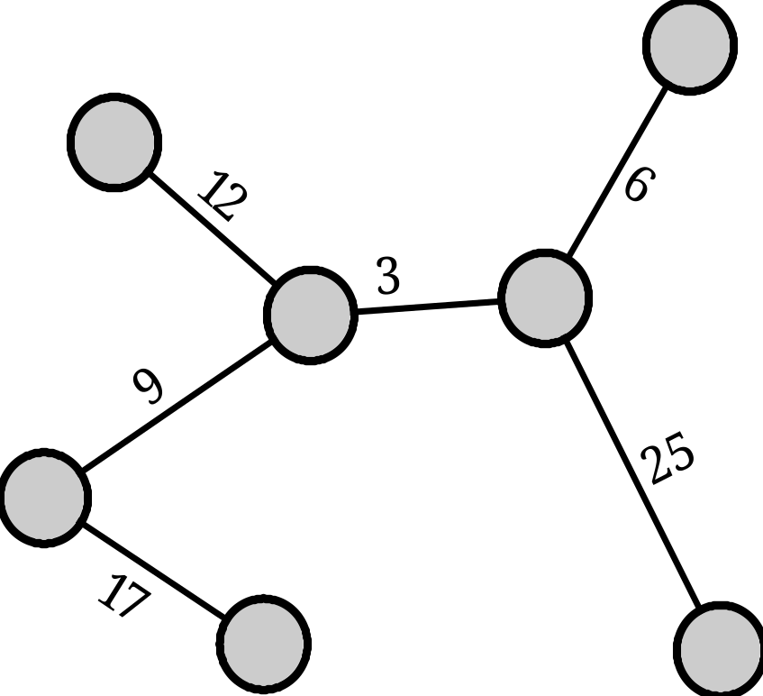
动态树问题
维护一个包含N个点的森林, 并且支持形态和权值信息的操作.
权值信息

Slide 9
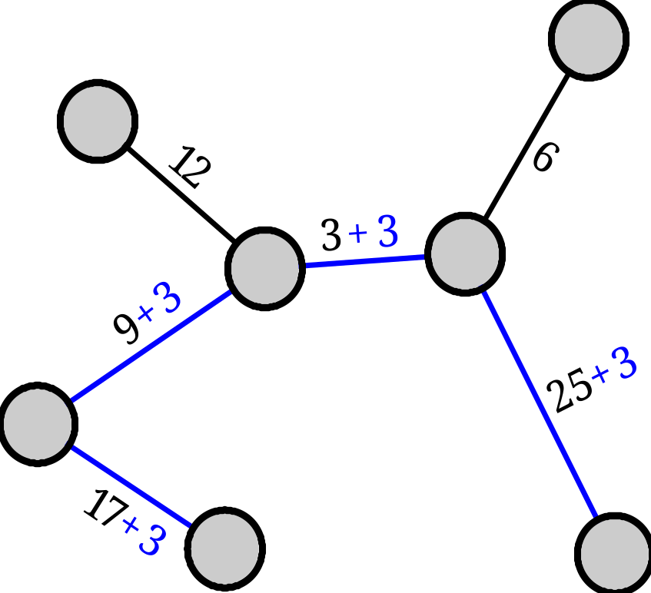
动态树问题
维护一个包含N个点的森林, 并且支持形态和权值信息的操作.
权值信息
  路径操作: 对一条简单路径上的所有对象进行操作

Slide 10
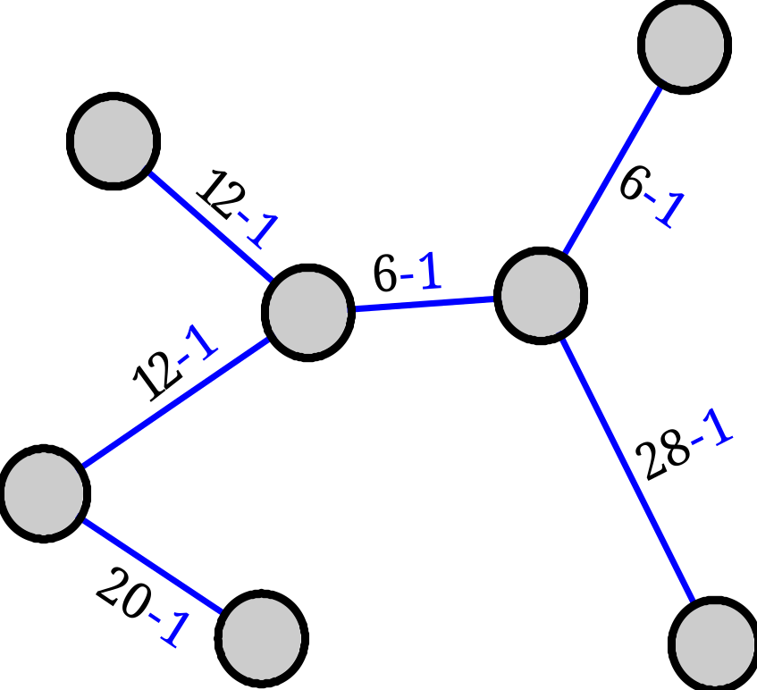
动态树问题
维护一个包含N个点的森林, 并且支持形态和权值信息的操作.
权值信息
  路径操作: 对一条简单路径上的所有对象进行操作
  树操作: 对一棵树内的所有对象进行操作

Slide 11
动态树问题
动态树还有以下一些基本操作：
  CUT(v):删除v与它的父亲结点u的边, 相当于将点v的子树分离了出来.
  JOIN(v,u):让v成为u的新的儿子. 其中v是一棵树的根结点, 并且v和u是不同的两棵树中的结点.
  FIND ROOT(v):返回v所在的树的根结点.
  Evert(v):将v设为根，并将v到ROOT(v)上所有的边反向.

Slide 12
Link-Cut Trees
Link-Cut Trees(简称LCT)是由Sleator和Tarjan 发明的解决这类动态树问题的一种数据结构. 这个数据结构可以在均摊O(log^{n})的时间内实现上述动态树问题的每个操作.
下面我们先介绍Link-Cut Trees的概念, 再介绍它的支持各种操作.

Slide 13
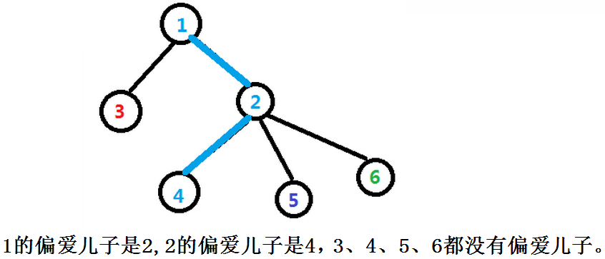
Link-Cut Trees
偏爱儿子：如果结点v 的子树中, 最后被访问的结点在子树w 中, 这里w 是v 的儿子, 那么就称w 是v 的偏爱儿子(Preferred Child)。 如果最后被访问过的结点就是v 本身, 那么它没有偏爱儿子。
偏爱边：每个点u到它的偏爱儿子v的边 ( u, v ) 称作偏爱边(Preferred Edge )。
偏爱链：由偏爱边连接成的不可再延伸的路径称为偏爱链(Preferred Chain)， 也可以叫做偏爱路径(Preferred Path)。

Slide 14
Link-Cut Trees
辅助树 ：在不断地访问过程中， 整棵树被划分成了若干条偏爱链。 对每条偏爱链, 用这条链上的点的深度作为关键字， 用一棵平衡树来维护它(在这棵平衡树中， 每个点u的左子树中的点v， 都在偏爱链中点u的上方(即在原树中更浅)；右子树中的点w， 都在偏爱链中点u的下方(即在原树中更深)， 对这棵平衡树进行中序遍历得到的点序列在原树中由浅到深 )。需要注意的是, 这种平衡树必须支持分离与合并。 这里， 我们选择Splay 。把这棵平衡树称为一棵辅助树(Auxiliary Tree)。

Slide 15
Link-Cut Trees
辅助树的根：在一棵辅助树中当前形态的根为辅助树的根(root)。
偏爱链的根：辅助树对应的偏爱链中的最高点(即中序遍历中最靠前的点)为偏爱链的根(Chain Root)。

Slide 16
Link-Cut Trees
辅助树的父亲：知道了树T 分解成的这若干条偏爱路径，我们只需要再知道这些路径之间的连接关系，就可以表示出这棵树T。用辅助树的父亲(Path Parent) 来记录每棵辅助树对应的偏好路径中的最高点的父亲结点，如果这个偏好路径的最高点就是根结点, 那么令这棵辅助树的路径父亲为null或-1。
Link-Cut Trees 就是将要维护的森林中的每棵树T 表示为若干个辅助树，并通过辅助树的父亲将这些辅助树连接起来的数据结构。

Slide 17
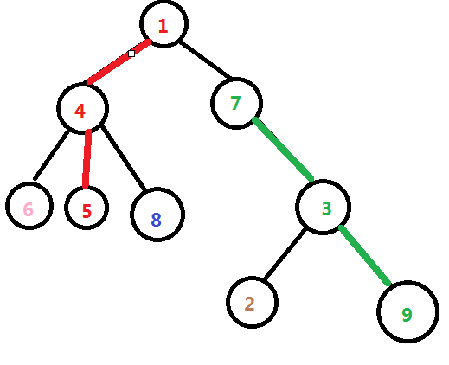
Link-Cut Trees
树链剖分中重轻链的分割方法使得树的形态不能发生改变，否则我们只能重构整个线段树，这个对于时间复杂度是灾难性的！
LCT = 树链剖分 + splay，是动态的树链剖分(删加边)
LCT是把树分解成多个树链，并且把每条树链都分别储存到一颗splay中。当我们需要对一棵树上的路径进行操作的时候，利用splay进行分离与合并，把这条树上的路径储存到同一棵splay中，然后再操作这颗splay就行了。

Slide 18
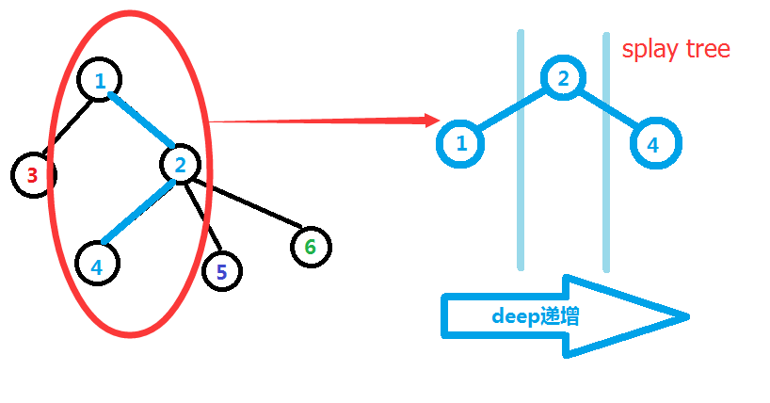
Link-Cut Trees
在这颗splay中，离根节点近的边被储存到splay的左边，离根节点较远的被储存到右边，splay tree是以deep作为关键字排序的。

Slide 19
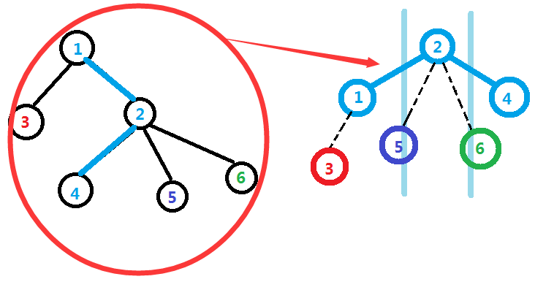
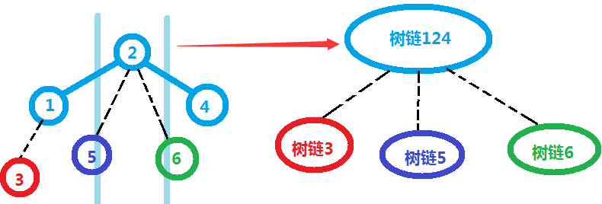
Link-Cut Trees
原树对应的辅助树（splay树）
1-2-4是一条偏好路径，有4棵splay，虚线表示与辅助树父亲节点相连，辅助树就是link-cut-trees。

Slide 20
Link-Cut Trees
ACCESS 操作是Link-Cut Trees 的所有操作的基础. 假设调用了过程ACCESS(x), 那么从点x 到根结点的路径就成为一条新的偏爱路径(Preferred Path)。
如果执行了一个点的access操作，那么从根节点到这个点路径上的所有的点就会变为偏好孩子，所有的边就会变为偏好边，这条路径也就变为一条偏好路径，同时，从根节点到该节点的这条路径就被储存到了link-cut trees根节点的splay中。

Slide 21
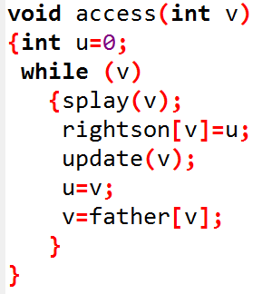
Link-Cut Trees
假设access(X)：
  先把X伸展到它所在的splay的根，因为X是没有偏好孩子，所以断开它的右孩子，左子树保留；（这样X所在的splay就是一条从X往根方向延伸过来的一条偏爱链）
  然后访问X所在的splay的辅助树父亲节点Y，并把它旋转到它所在splay的根，然后断开它的右孩子；
  连接Y点与X点，实际上把X作为Y的右孩子。
然后不断重复这一过程，直到X所在的辅助树的父亲节点为null。这样，我们就会得到一条从根节点延伸到X的一条树链。

Slide 22
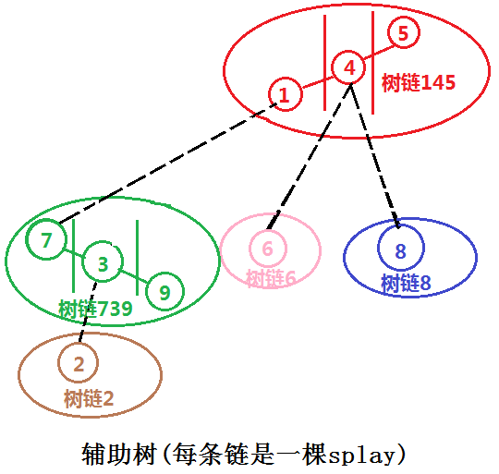
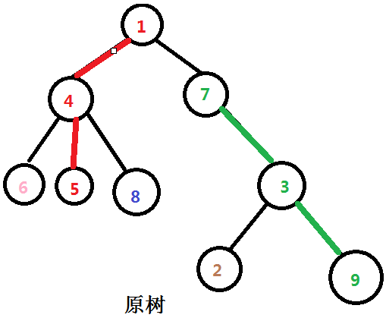
Link-Cut Trees

Slide 23
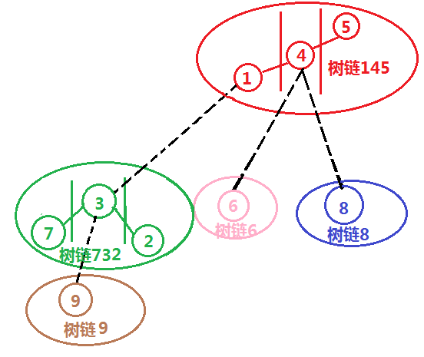
ACCESS(2)
Splay(2)，断开右孩子；
找到2所在辅助树的父亲节点3；
Splay(3)，断开右孩子，保留左子树；
把2作为3的右孩子。

Slide 24
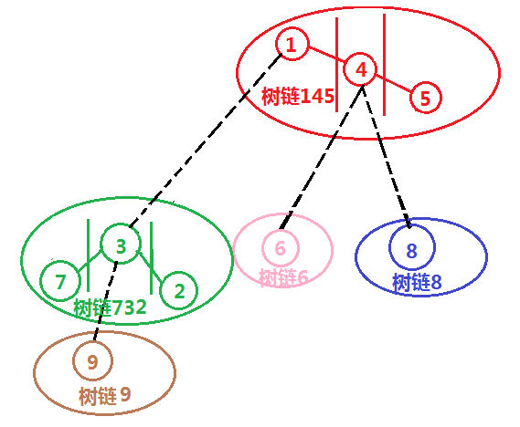
ACCESS(2)
找到3所在辅助树的父亲节点1；
Splay(1)

Slide 25
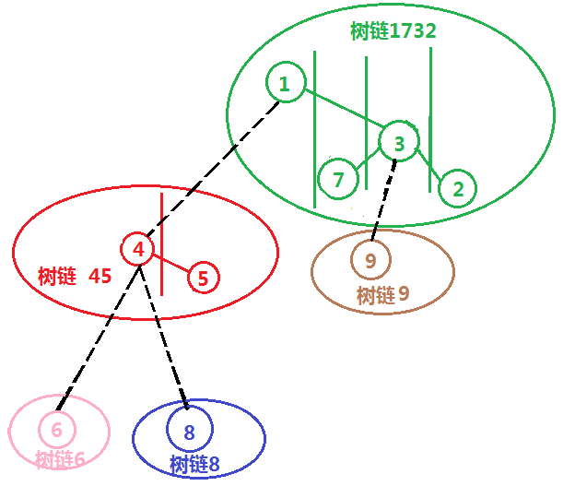
ACCESS(2)
断开1的右孩子，保留左子树；
把3作为1的右孩子。

Slide 26
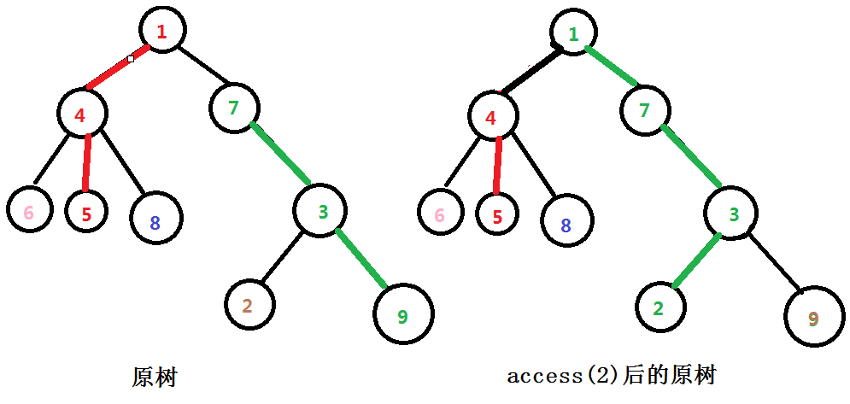
Link-Cut Trees

Slide 27
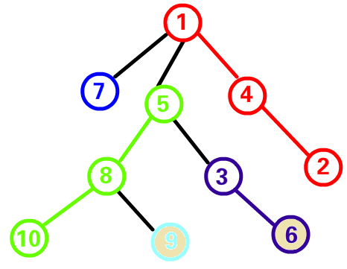
Link-Cut Trees
求LCA：当我们从根节点画两条通路分别通向两个点时，这两条通路中总是会重合一部分，这些重合的部分在我们两次access操作中是不用变的，那么最后一次变化的点就是两点的最近公共祖先。
求图中6和9的LCA

Slide 28
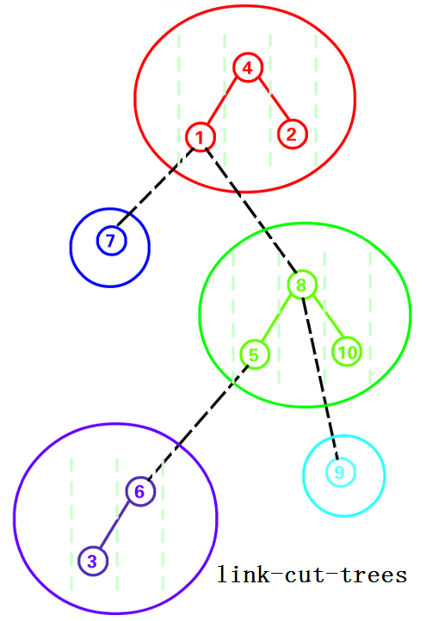
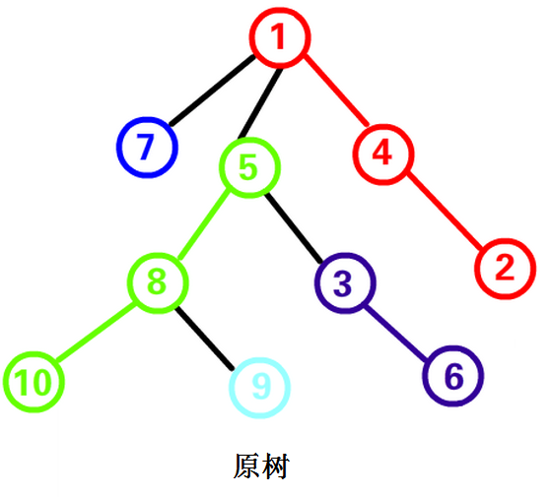
Link-Cut Trees

Slide 29
Access(9)
首先splay(9),没有什么变化。

Slide 30
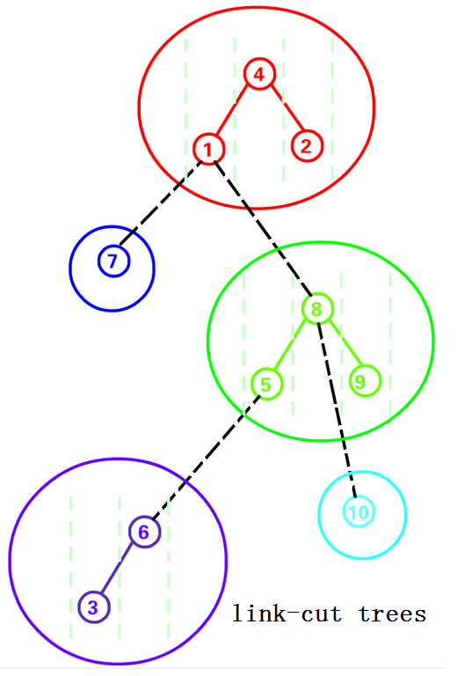
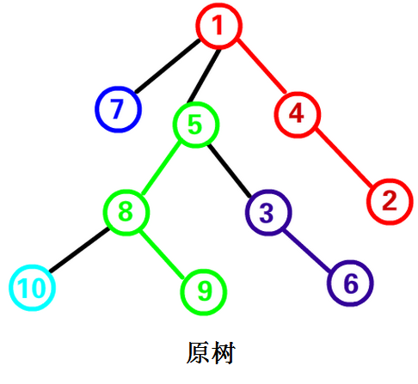
Access(9)
然后splay(8)，8的右孩子改为9。

Slide 31
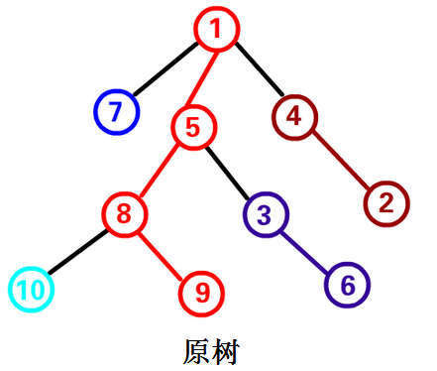
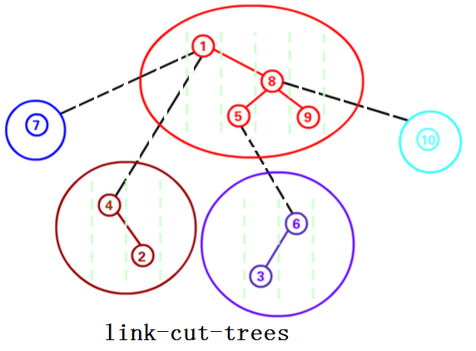
Access(9)
然后splay(1),1的右孩子改为8。

Slide 32
再Access(6)
先splay(6)，没有什么变化。

Slide 33
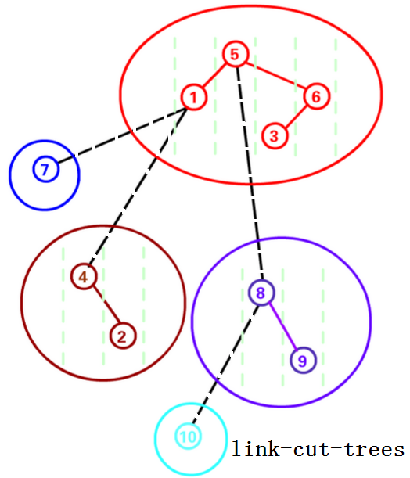
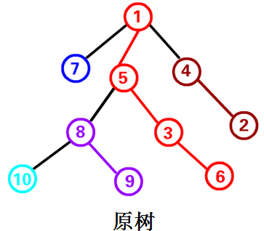
再Access(6)
再splay(5)，把5的右孩子改为6。

Slide 34
Link-Cut Trees
这样，我们就模拟完了求6和9的最近公共祖先的全过程，5最终被旋转到了根部。
5就是所求的LCA。

Slide 35
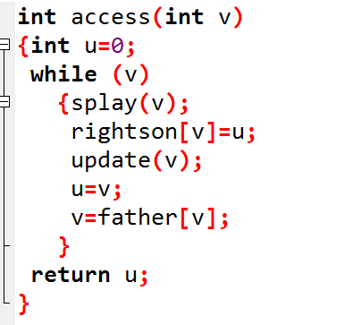
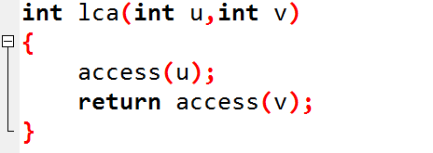
Link-Cut Trees
如何用LCT求LCA

Slide 36
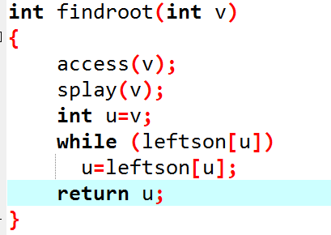
Link-Cut Trees
FindRoot（查找树根）：
  在ACCESS(v)之后,根结点一定是v所属的辅助树(AuxiliaryTree)的最小结点。我们先把v旋转到它所属的辅助树的根。再从v开始,沿着辅助树向左走，直到不能再向左，这个点就是我们要找的根结点。

Slide 37
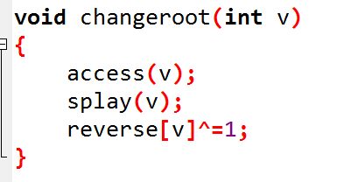
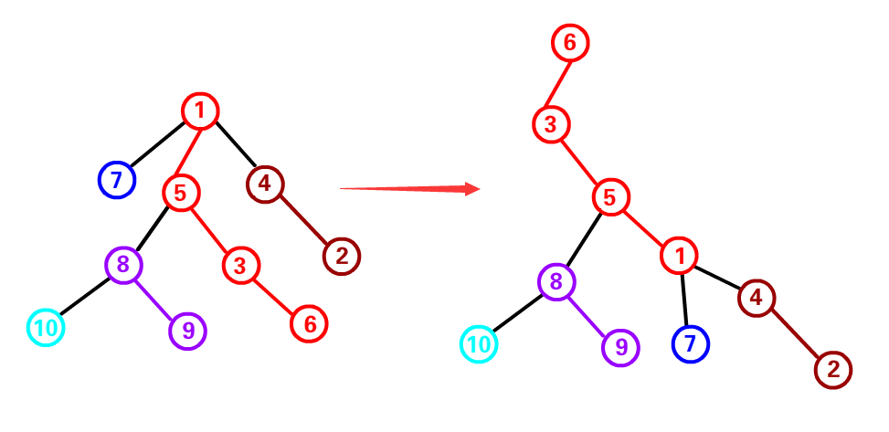
Link-Cut Trees
makeroot/changeroot（改变树根）：
  access(v)
  再将主链反转
  换根只影响该点到根的路径，直接打上翻转标记即可

Slide 38
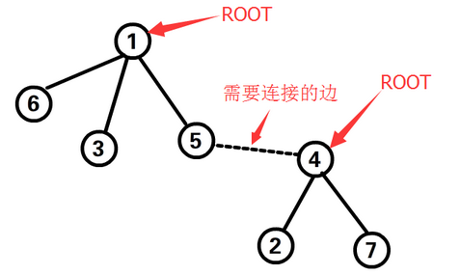
Link-Cut Trees
link操作:
  比如现在有两颗树，一颗树的根节点是1，另一颗树的根节点是4，我们需要在5与 4之间连一条边，4是5的父亲节点。

Slide 39
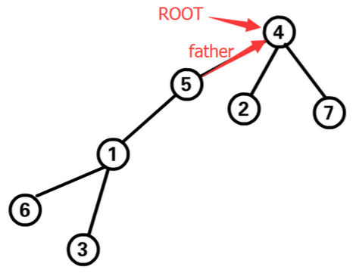
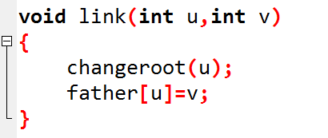
Link-Cut Trees
link操作:
  首先把x换成根，然后向y连一条虚边;
  有的题目要判断x和y是否已联通;
  沿着x一直往左子树跑就是x所在块的根，不需要写并查集

Slide 40
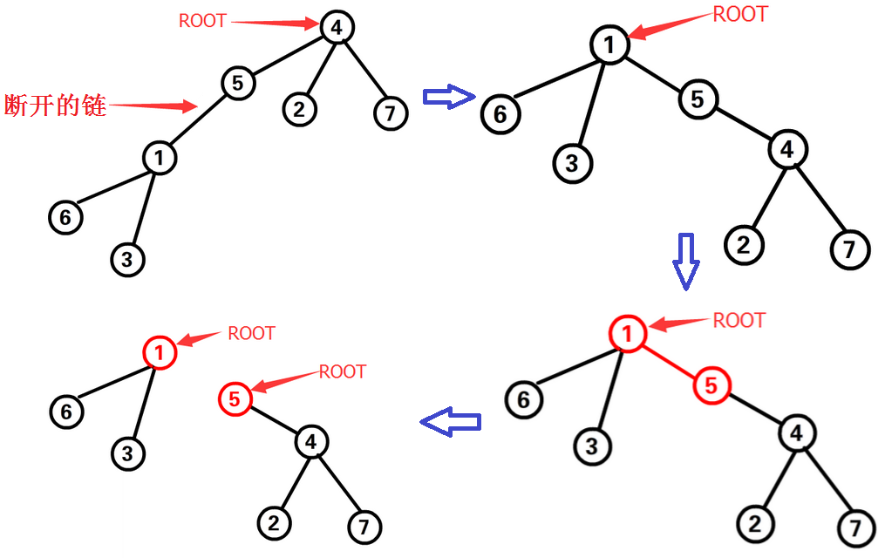
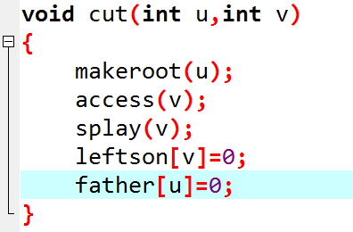
Link-Cut Trees
cut操作:
  先将x变成根，然后提取x到y的链后断掉相应边

Slide 41
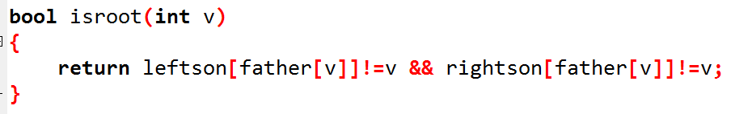
Link-Cut Trees
判断一个点是否为splay的根节点。我们写splay时都是看一个点的父节点是否为0，如果这个点的父节点为0，则说明这个点是根节点。但是，因为我们把多棵splay用father给连起来了…一个splay的根节点的父节点连向了另一棵splay…，怎么办？也好说，因为这棵splay不会用child指针连回来了。

Slide 42
Link-Cut Trees
树剖比LCT哪里好
  能处理子树修改

Slide 43
Link-Cut Trees
复杂度分析
若一个点的size超过父亲size的一半，将它到父亲的边称为大边
记结构的势能W=(大虚边的个数)
access时，经过小边，W可能会+1 (由定义，最多log次)
access时，经过大边，W一定会-1
所以虚实边切换是logn级别的

Slide 44
Link-Cut Trees
将所有链的splay看做一棵大的splay'
splay的势能分析仍然成立
所以总的复杂度是logn级别的
常数略大

Slide 45
例题：树
给定N个点以及每个点的权值，要你处理接下来的M个操作。操作有4种。操作从0到3号。点从1到N编号。
０：后接两个整数（x，y），代表询问从x到y的路径上的点的权值的 xor 和。保证x到y是联通的。
１：后接两个整数（x，y），代表连接x到y，若x到y已经联通则无需连接。
２：后接两个整数（x，y），代表删除边（x，y），保证边（x，y）存在。
３：后接两个整数（x，y），代表将点x上的权值变成y。

Slide 46
Link-Cut Trees
维护一棵树，支持删加边，修改点权，询问链异或和，n=300000
裸题
诸如异或和这类信息直接在splay上维护

